Slide 1
阅读组会
精读分享
Precise memory leak detection for java software using container profiling
GUOQING XU, ATANAS ROUNTEV
ICSE’08 TOSEM’13
报告人
李清伟
张昱课题组(yuzhang@ustc.edu.cn)
中国科学技术大学 计算机科学与技术学院
Notes:
Java内存泄漏：对象仍然可达，但不再使用，GC无法回收。提出了新的动态分析方法Container Profiling，只关注容器数据结构
通过结合 内存占用和元素陈旧度 计算一个 Leaking Confidence 指标，并对容器进行排序，从而更精准地定位泄漏源。

Slide 2
ACM Metrics
 | publication | total citations | total downloads | last 12m/6w downloads
Precise memory leak detection for java software using container profiling | ICSE08,TOSEM13 | 107 | 976 | 14/4
LeakChaser: helping programmers narrow down causes of memory leaks | PLDI11 | 82 | 676 | 14/4
LeakChecker: Practical Static Memory Leak Detection for Managed Languages | CGO14 | 42 | 44 | 6/1
Safe Memory-Leak Fixing for C Programs | ICSE15 | 98 | 364 | 5/0
Understanding and Combating Memory Bloat in Managed Data-Intensive Systems. | TOSEM18 | 6 | 1067 | 153/5
RESIN: A Holistic Service for Dealing with Memory Leaks in Production Cloud Infrastructure | OSDI22 | 17 | 1210
Automatic Root Cause Analysis via Large Language Models for Cloud Incidents | EuroSys24 | 101 | 6267 | 3142/309
Dynamic Partial Deadlock Detection and Recovery via Garbage Collection | ASPLOS25 | 2 | 3758 | 3758/1134
Notes:
对比来看，内存泄漏问题从最早的单语言上的分析，到了更偏应用的分析。中间隔了一段时间关注点很少。即使是现在，也只有22年一篇。

Slide 3
背景、问题与核心观察
背景：不必要的对不再使用对象的引用会造成内存泄漏
挑战1：内存泄漏现象的定义
  堆增长：不是所有增长都是真的泄漏
  陈旧度(staleness)：不被频繁访问的对象陈旧度较高，但不一定泄漏
挑战2：从现象到原因的诊断复杂
  先追踪所有对象，再发现可能无用的对象。对象引用图太复杂（goref）
核心观察：
  大部分bug和容器有关，提出container profiling来检测泄漏
  只记录容器操作
  先假设所有容器泄漏，根据现象筛除掉不泄漏的

Slide 4
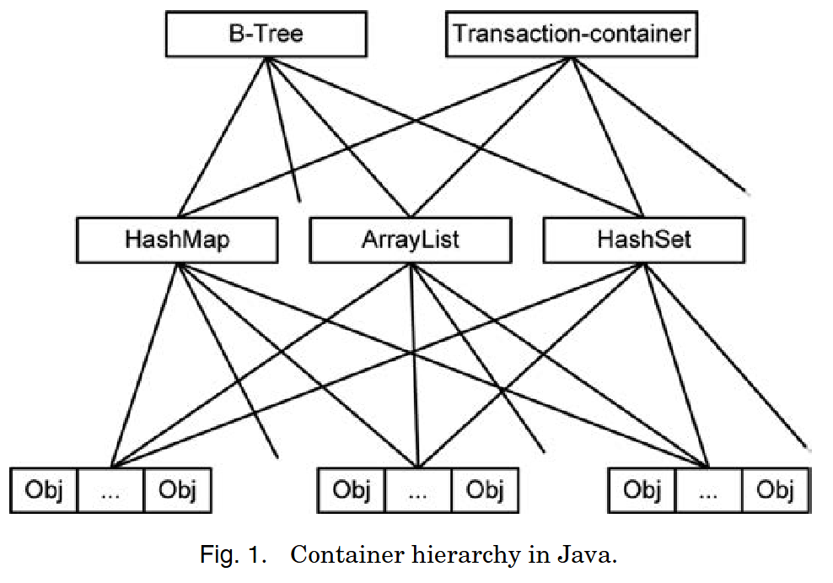
方法：容器类profiling
将容器操作映射到3个原语: ADD, GET, REMOVE
为每个容器计算泄漏置信度(leaking confidence)
  内存使用量、元素陈旧度
基于GET操作获取的所有元素的平均陈旧度对GET操作排序，判断GET是否为泄漏点
即使不建模用户定义容器，内置容器类的泄漏也会导向直接或间接的用户容器所有者

Slide 5
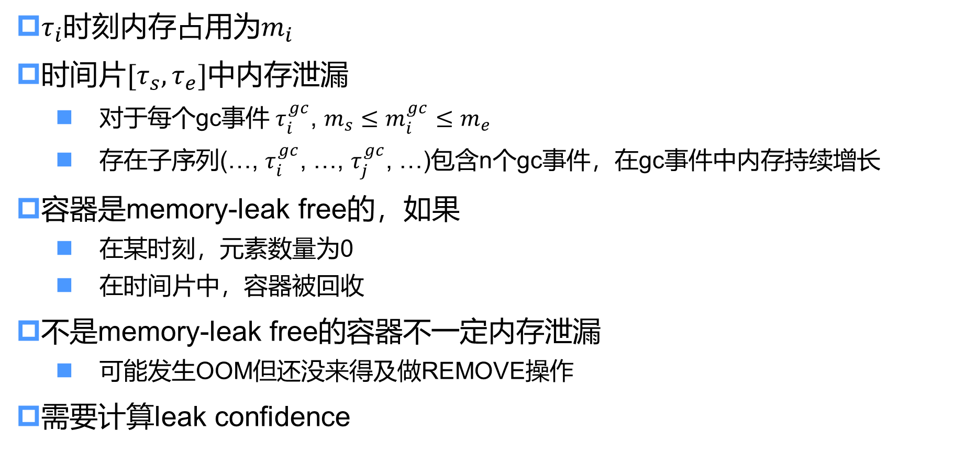
内存泄漏现象定义
$τ_{i}时刻$内存占用为$m_{i}$
$时间片[τ_{s}, τ_{e}]$中内存泄漏
  对于每个gc事件 $τ_{i}^{gc}$, $m_{s}≤m_{i}^{gc}≤m_{e}$
  存在子序列(…, $τ_{i}^{gc}$, …, $τ_{j}^{gc}$, …)包含n个gc事件，在gc事件中内存持续增长
容器是memory-leak free的，如果
  在某时刻，元素数量为0
  在时间片中，容器被回收
不是memory-leak free的容器不一定内存泄漏
  可能发生OOM但还没来得及做REMOVE操作
需要计算leak confidence

Slide 6
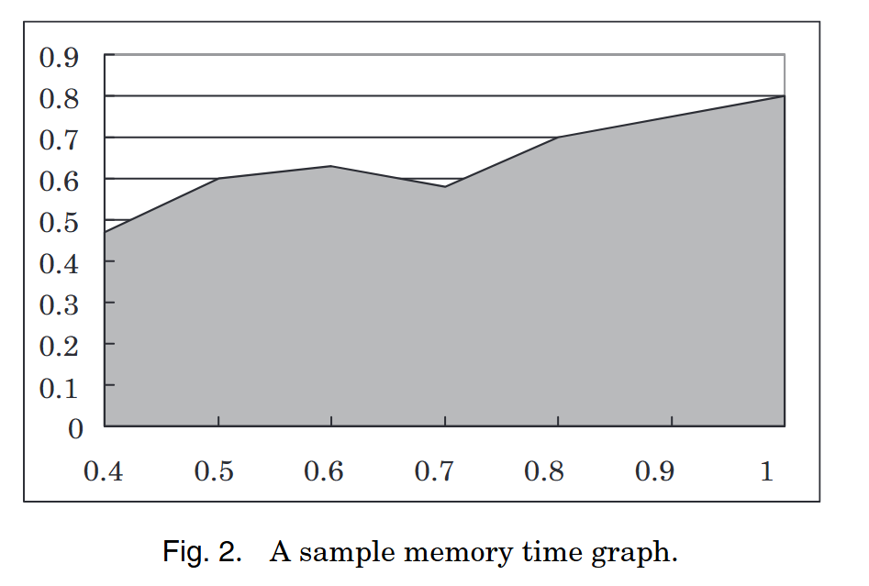
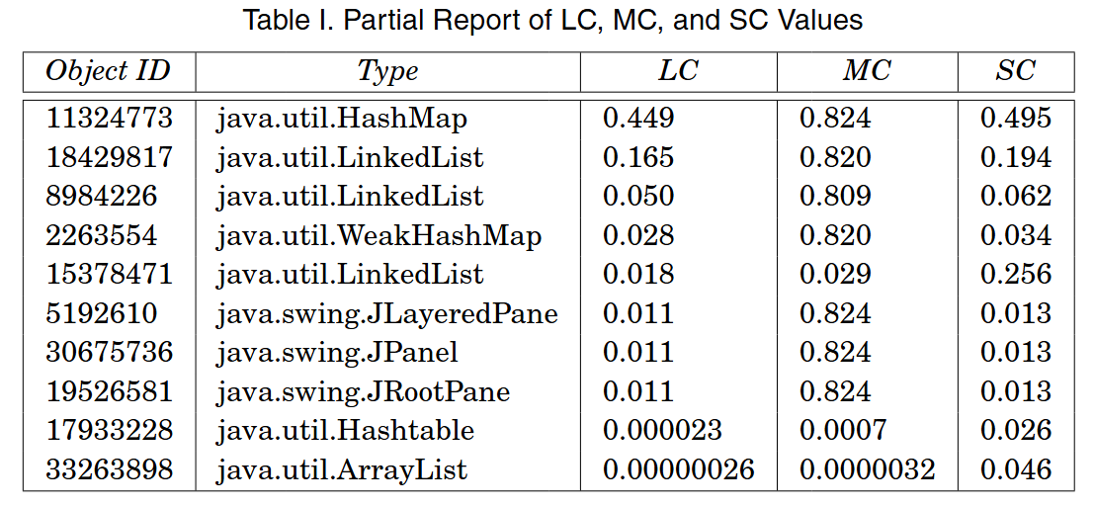




指标: Memory Contribution(MC) Staleness Contribution(SC)
MC：时间片内容器以及引用对象的消耗占比
SC：元素remove时间-最近get时间
  衡量容器是否有误操作，保持对对象的引用。不考虑对象是否被其他对象引用
  如果不再通过容器访问，就应该尽早remove
  其他定义: 对象距上次使用的时间间隔
LC：衡量容器的泄漏程度
相对内存消耗量：
容器可达对象/总内存
MC
max(对象分配时间, $τ_{s}$)/$τ_{e}$
min(对象释放时间, $τ_{e}$)/$τ_{e}$
$$SC=\frac{Σ_{i}staleness\left(o_{i}\right)}{n(τ_{e}−τ_{s})}$$
$$LC=SC×MC^{1−SC}$$

Slide 7
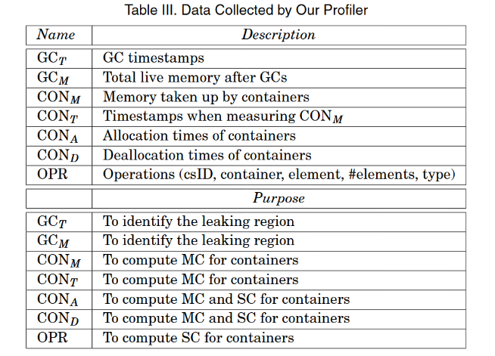
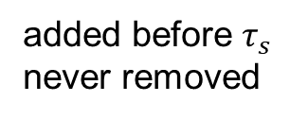
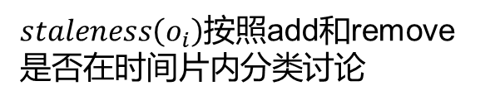

算法
ADD, REMOVE, GET操作桩函数会和profiling库交互
会在ADD, REMOVE, GET操作前后编译器Soot自动插桩
profiling采集的信息
Leaking call sites
  对一个GET操作获取的所有元素的staleness取平均
  staleness值较大说明GET操作可能导致泄漏，需要添加REMOVE
thread-local或者method-local的容器不会泄漏？
用逃逸分析排除掉这些容器
$$MC=Σ_{i=0}^{n−1}\left(CON_{T,i+1}−CON_{T,i}\right)×CON_{M,i}$$
假设内存在一段时间内保持不变
$$SC=\frac{Σ_{i}staleness\left(o_{i}\right)}{n(τ_{e}−τ_{s})}$$
$staleness\left(o_{i}\right)$按照add和remove是否在时间片内分类讨论
added before $τ_{s}$
never removed

Slide 8
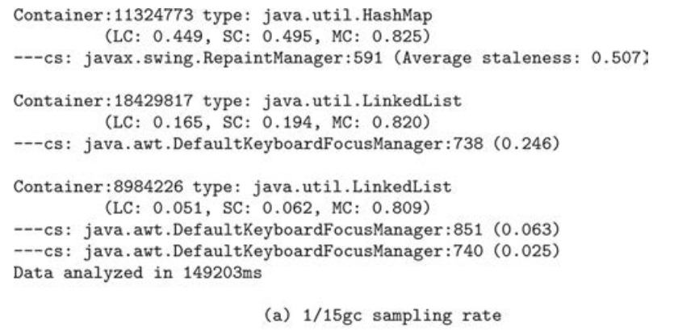
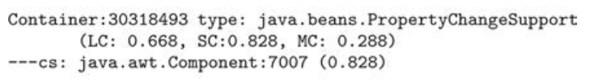
检测效果
报告给出了get操作的位置，方便定位和修复泄漏问题
举了3个Bug的例子JDK bug #6209673, #6559589, SPECjbb
对相互引用直到程序结束的对象组，会误报泄漏
采样率过低(如1/85gc)可能导致漏报
1/15gc, 1/50gc均报告该问题
last get，之后没有再使用，可以在此处remove

Slide 9
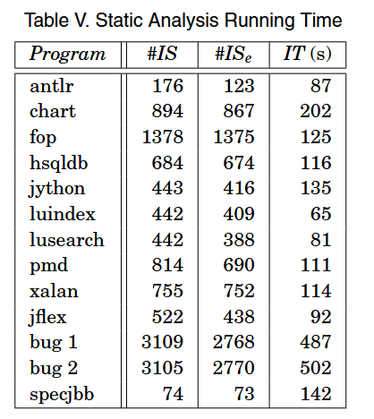
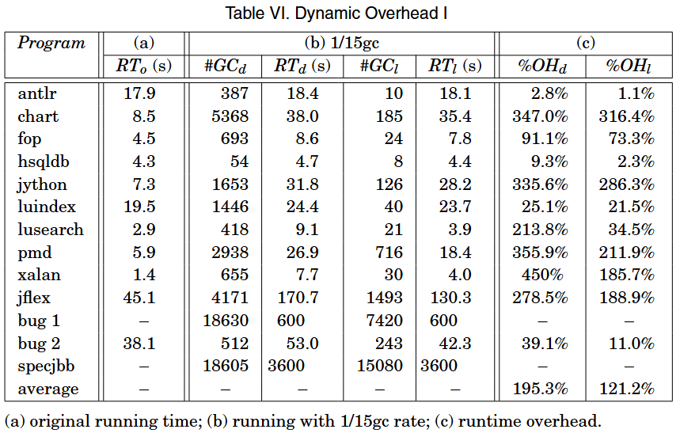
静态分析和动态LC计算开销
逃逸分析有效减少插桩数量
RT运行时间，GC次数
d(efault)默认内存限制(32M) l(arge)大内存限制(512M)
插桩数量
基于逃逸分析的插桩数量
额外开销
分析时间
平均开销

Slide 10
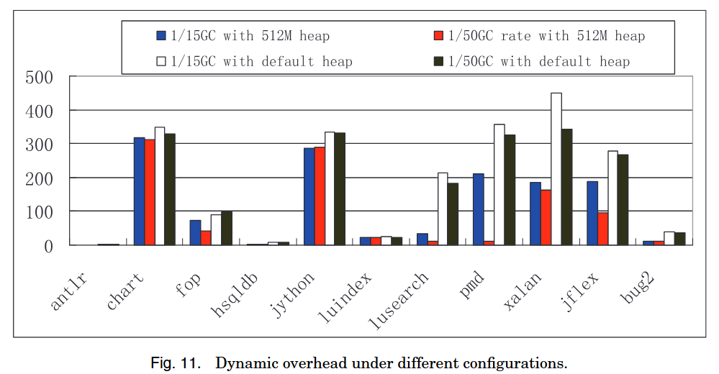
不同配置下的动态开销对比
更高的采样频率，更大的开销
更大的内存限制，更小的GC次数，更小的开销
②
①

Slide 11
结论
在container层做内存泄漏检测
给定add, remove, get模板，由开发者决定具体语义
结合内存使用量和陈旧度决定容器泄漏行为是否显著
apply to Go
  builtin如右图
  channel中的协程等待队列也是容器
    协程阻塞，加入channel waitlist ⬄ add
    退出channel waitlist ⬄ remove
    LC指标可以理解为阻塞协程的堆引用代价
      比如专门处理收发，带高竞争的协程可能引用了不必要的堆对象，可以被优化
 | add | get | remove
slice | append, s[…]= | s[n] | set nil
map | mapassign | mapaccess | mapdelete
channel | G阻塞 |  | G成功发送/接收数据
sync.Pool | Get | Get

Slide 12
启示
参考Dynamic Partial Deadlock Detection and Recovery via Garbage Collection
可达情况下评估阻塞协程堆引用代价
<-ch1
R0’, R1’
g0
g1
g2
g4
return
<-ch2
g3
R1’
g5
ch1 <- 1
ch2 <- 2
detected!
channel可达
LC分析阻塞协程的堆引用代价
channel不可达
解决Goroutine泄漏

